Slide 1


Docker Compose

Slide 2
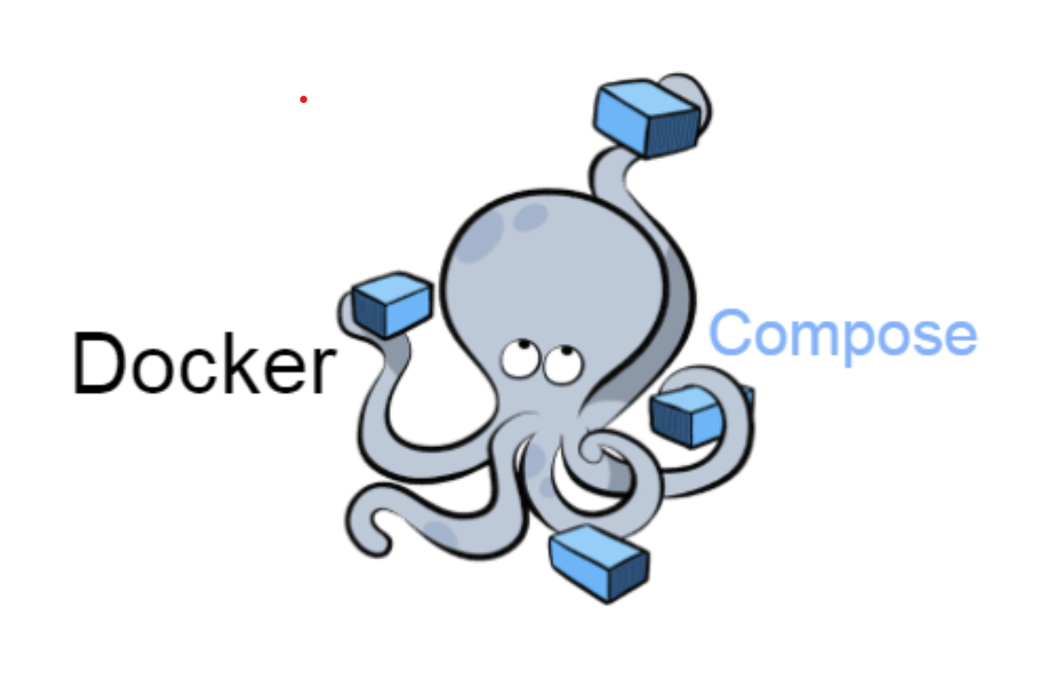
Mục Tiêu
Docker Compose là gì?
Docker được sử dụng khi nào?
Lợi ích của Docker Compose.
Docker Compose File Format
Các lệnh cơ bản trong Docker Compose.
Sử dụng Docker Compose.

Slide 3
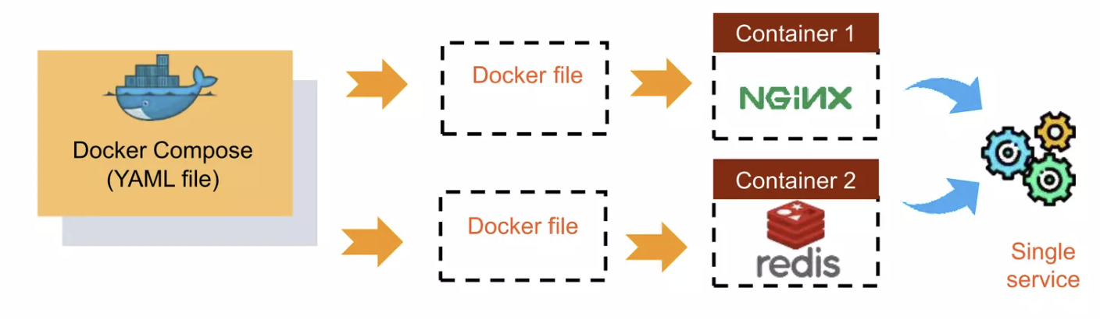
Docker Compose là gì?
Docker Compose là một công cụ hỗ trợ xác định và chạy các ứng dụng multi-container . Docker Compose có thể xử lý đồng thời multi-container trong sản xuất, staging, phát triển, thử nghiệm và CI.
Docker Compose hoạt động bằng cách áp dụng các quy tắc được xác định trong tệp docker-compose.yaml.

Slide 4
Docker-compose được sử dụng khi nào?
Docker-compose được sử dụng khi:
Quản lý các container khi triển khai cho các ứng dụng gồm nhiều container và có liên kết với nhau tới nhau, như database, cache, API.
Sử dụng để quản lý tập trung các container thay vì phải thao tác đơn lẻ.
Tái sử dụng lại được các docker-file khi triển khai nhiều lần trên các môi trường khác nhau.

Slide 5
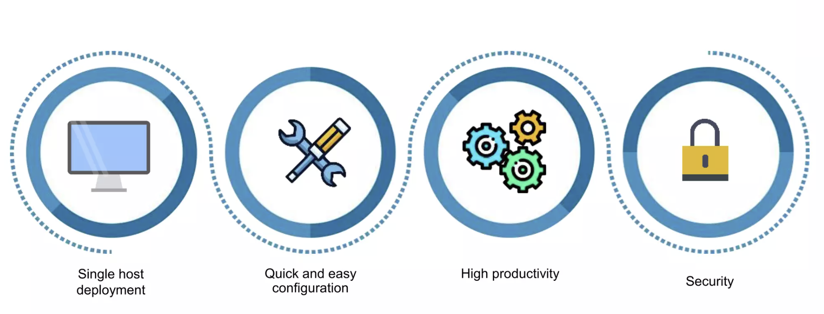
Lợi ích của Docker Compose.
Triển khai trên một máy chủ: Giúp chạy nhiều ứng dụng trên cùng một máy tính một cách dễ dàng.
Cấu hình dễ dàng: Định nghĩa các dịch vụ trong một file và khởi chạy tất cả chỉ với một lệnh.
Tăng năng suất: Giúp tự động hóa và tiết kiệm thời gian khi thiết lập môi trường làm việc.
Bảo mật: Mỗi ứng dụng chạy trong một container riêng biệt, an toàn hơn và dễ kiểm soát.

Slide 6
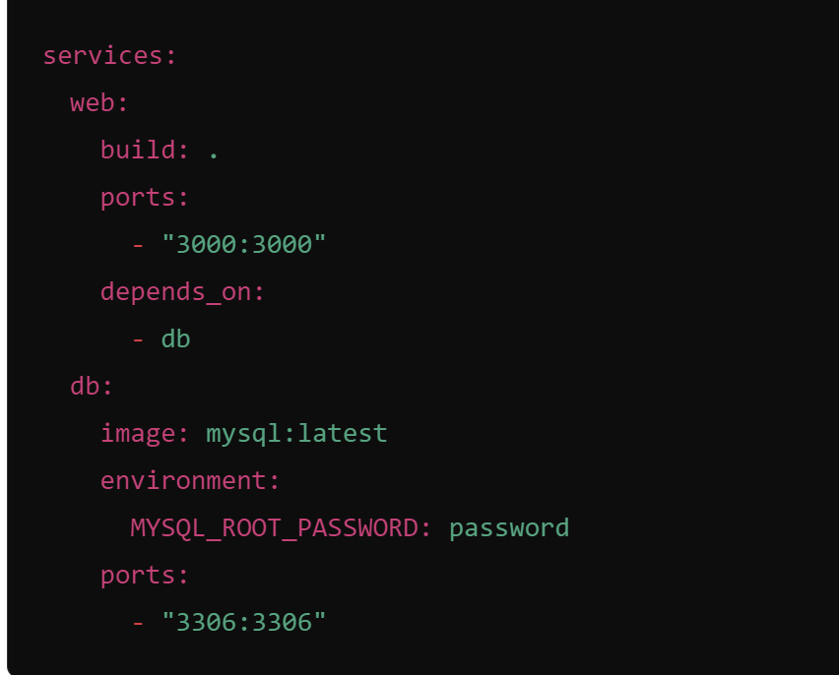
Docker Compose File
Trong đó:
version: phiên bản của Docker Compose
services: danh sách các dịch vụ cần triển khai
web: định nghĩa dịch vụ web, bao gồm việc build image từ Dockerfile và ánh xạ cổng 3000 của container với cổng 3000 của máy host.
depends_on: cho biết dịch vụ này cần phụ thuộc vào dịch vụ db.
db: định nghĩa dịch vụ cơ sở dữ liệu MySQL, bao gồm việc sử dụng image MySQL, đặt mật khẩu cho root user và ánh xạ cổng 3306 của container với cổng 3306 của máy host.

Slide 7
Các lệnh cơ bản Docker Compose
docker-compose up: Khởi động và chạy các container
docker-compose down: Dừng tất cả và xóa các container, bao gồm cả network, volumes và các image đã tạo tạm thời
docker-compose ps: Hiển thị trạng thái của các container liên quan đến dịch vụ được quản lý bởi docker compose
docker-compose build: Tạo image từ Dockerfile trong mỗi dịch vụ
docker-compose restart: Dừng và khởi động lại các container
docker-compose stop: Dừng các container nhưng không xóa chúng

Slide 8
Ví dụ 1: Chạy một ứng dụng web đơn giản
Trong ví dụ này, bạn sẽ tạo một ứng dụng web đơn giản bằng Nginx và mở cổng để truy cập.

Slide 9
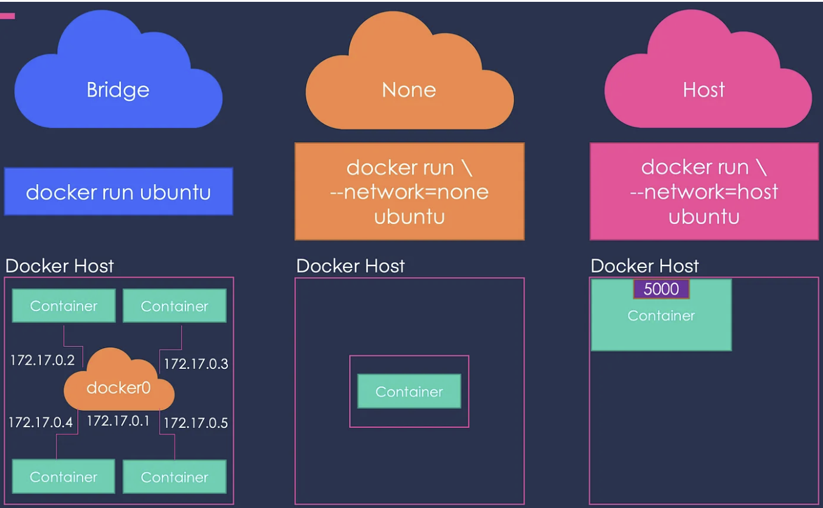
Network
Network là cơ chế giúp container có thể giao tiếp, kết nối, hoặc được cô lập mạng với các container khác hoặc mạng ngoài. Nó cung cấp tính linh hoạt và bảo mật khi triển khai các ứng dụng phân tán hoặc cần kết nối mạng linh hoạt.

Slide 10
Ví dụ 2: Tích hợp cơ sở dữ liệu MySQL với ứng dụng web
Chạy một ứng dụng web wordpress với cơ sở dữ liệu, giúp bạn hiểu cách nhiều container có thể giao tiếp với nhau.

Slide 11
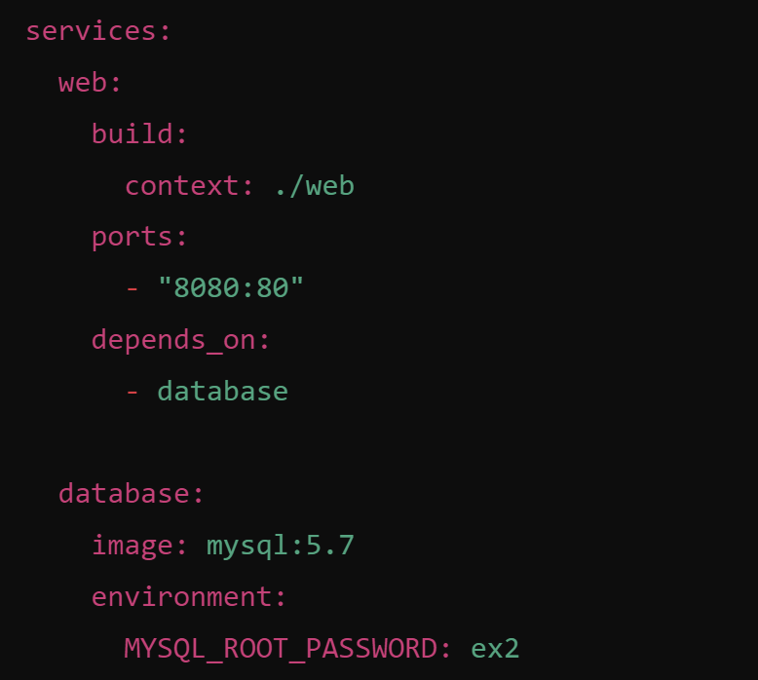
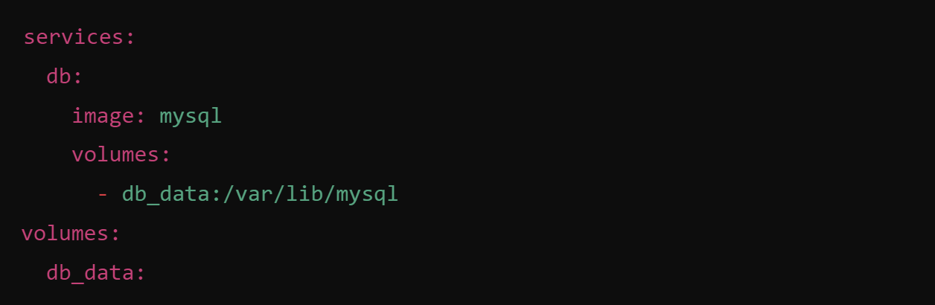
Depend_on và Volume
- Depends_on là một phần trong file docker-compose.yml để chỉ định rằng một dịch vụ phụ thuộc vào một hoặc nhiều dịch vụ khác.
- Volumes trong Docker Compose được sử dụng để lưu trữ dữ liệu liên tục giữa các lần khởi động lại container hoặc khi container bị xóa và tạo lại. Khi bạn gắn một volume, dữ liệu được lưu trữ trong volume sẽ không bị mất, ngay cả khi container bị xóa.

Slide 12
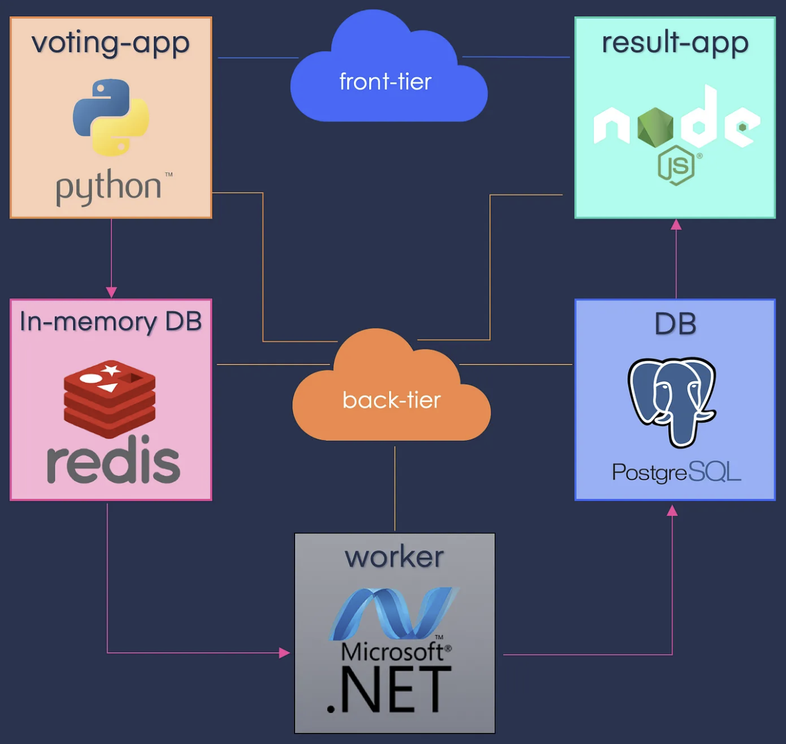
Ví dụ 3: Ứng dụng full-stack với frontend, backend và database
Tạo app voting

Slide 13
Thanks you
Huong Trinh

